Slide 1

Amsterdam UMC
Wie zijn wij?

Slide 2

Amsterdam UMC
Sinds juni 2018 zijn de twee academische ziekenhuizen AMC en VUmc samengegaan tot Amsterdam UMC. Met ruim 19.000 mensen werken de twee locaties van Amsterdam UMC samen aan goede en toegankelijke zorg.
De kerntaken van Amsterdam UMC zijn patiëntenzorg, onderwijs, onderzoek en valorisatie.

Slide 3
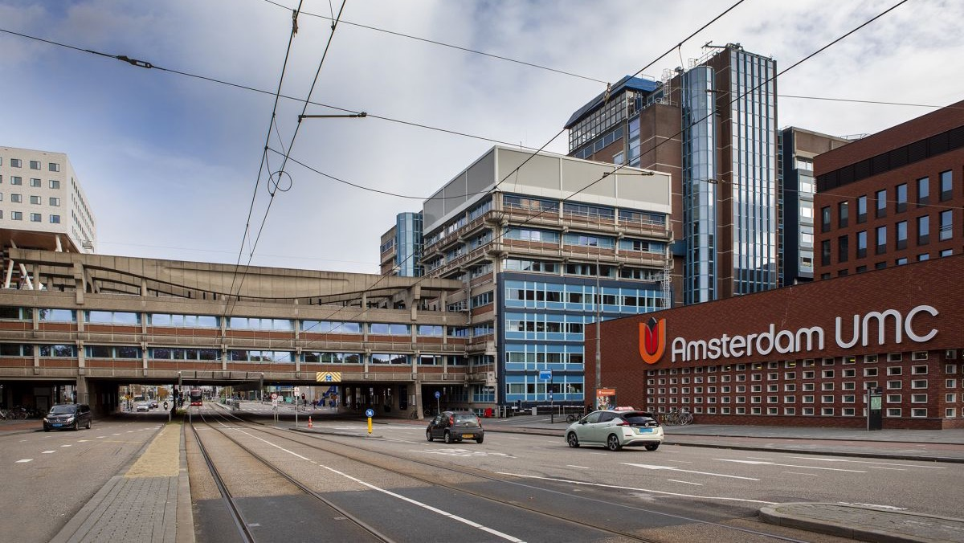
Locatieprofielen

Slide 4
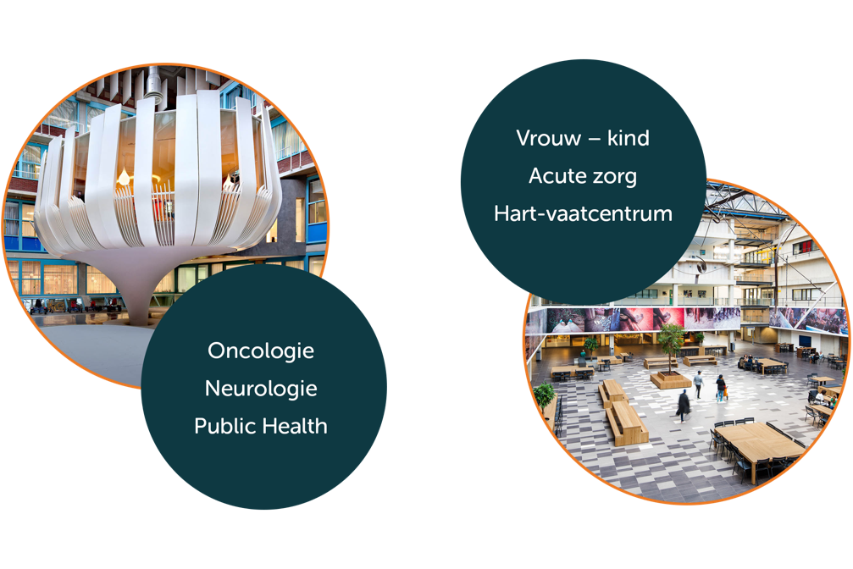
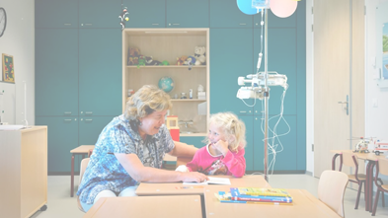
Emma-Kinderziekenhuis

Slide 5

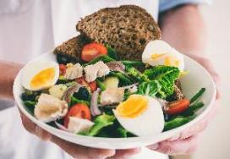
Voedingsconcept
Zorg op het Bord
Invullen persoonlijke wensen
Optimaliseren
eten & drinken
Notes:
Beter welzijn & sneller herstel
Waarom Zorg op het Bord?
Belang van voeding voor patiënten staat steeds centraler. Ligduur kan verkort worden met XX%.
Daarnaast ook goede voorbeeld geven voor mensen thuis en patiënten kennis geven over gezonde voeding. Kennis laten maken met eenvoudige gerechten.
Dit doen we dmv:
Een persoonlijke aanpak. Hoe?
Adviseren van de patiënt in voedingskeuze, menu naar eigen smaak en aangepast op diëten, portie aansluiten voedingsbehoeften individuele patiënt, REGIE BIJ DE PATIENT
Lekker eten en drinken: garnituren, condimenten Aantrekkelijke presentatie
Optimale voeding:
E rijk maaltijden en tussendoortjes, , natuurlijke eiwitbronnen, yoghurtbar
gevarieerd menu, De schijf van vijf, groenten en fruit

Slide 6
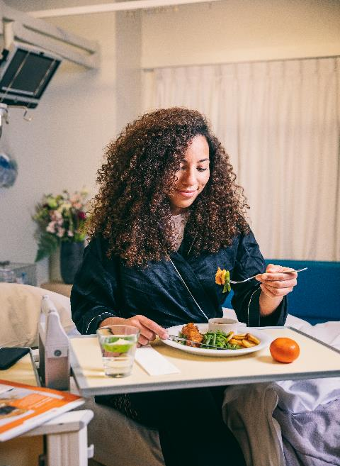
Locatie VUmc - Kenmerken
Voeding in eigenbeheer:
- Patiëntenvoeding (voedingsmanagementsysteem Culicart)
- Banqueting activiteiten
- Personeelsrestaurant
Uitbesteed:
- Bezoekersrestaurant (Vermaat)
- AH To Go

Slide 7

Rondleiding VUmc
Rondleiding langs:
Na afloop kunnen we
plenair vragen beantwoorden
9.00 – 9.05 Ontvangst met koffie / thee in het Restaurant
9.05 – 9.20 Presentatie
9.20 – 9.30 Rondleiding Restaurant
9.30 – 9.40 Rondleiding Banqueting
9.40 – 9.55 Rondleiding Afdelingskeuken 1B
9.55 – 10.15 Rondleiding Keuken
10.15 – 10.30 Afsluiting

Slide 8
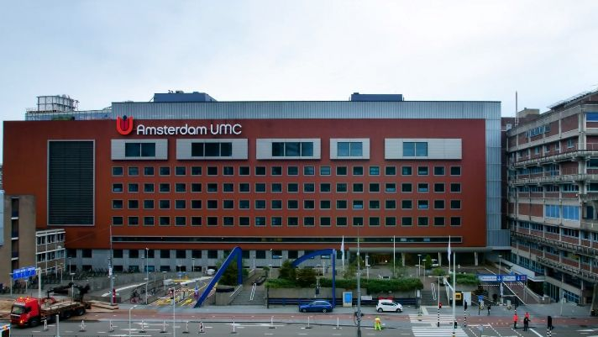
2. Patiënten en afdelingen locatie VUmc
Locatie VUmc heeft drie beddentorens.
Iedere toren heeft 9 verdiepingen en in totaal zijn er 22 zorgafdelingen (22 Pantry’s *)
Op de begane grond is een nieuwe centrale keuken en les-, en inspiratie centrum (eigen bereidingen);
Warme maaltijden en tussendoortjes dagelijks geleverd via de keuken (voedingslogistiek)
Broodmaaltijden (broodwagens) via de pantry’s (Voedingsassistenten onderdeel zorg *)

Slide 9
Overige afdelingen waar voeding wordt besteld
Personeelsrestaurant
Banqueting (evenementen en roomservice)
De poliklinieken (diverse afdelingen – dagbehandelingen*)
(De spoedeisende hulp)
Amstelring
Dialysenet
Alzheimer stichting

Slide 10

Verbouwingen organisatiestructuur
We zitten middenin een fusieperiode.
Facilitaire bedrijven van AMC en VUmc samengevoegd en herverdeeld in 4 clusters.
Voeding valt onder cluster Zorgondersteuning (Laura Krijgsman)
Aanbesteding voeding Amsterdam UMC breed ook aanleiding tot:
- Herzien/harmonisatie bestelmethode *
Harmonisatie prijsstellingen
Harmonisatie productinkoop

Slide 11

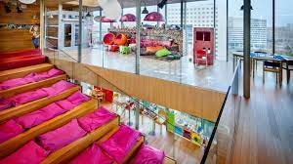
Verbouwingen fysiek
We zitten middenin een verbouwingsperiode
VUmc.
Centrale keuken deels opgeleverd…
Les-, en inspiratiecentrum dec 2023
Kinderstad naar vergaderruimte

Slide 12
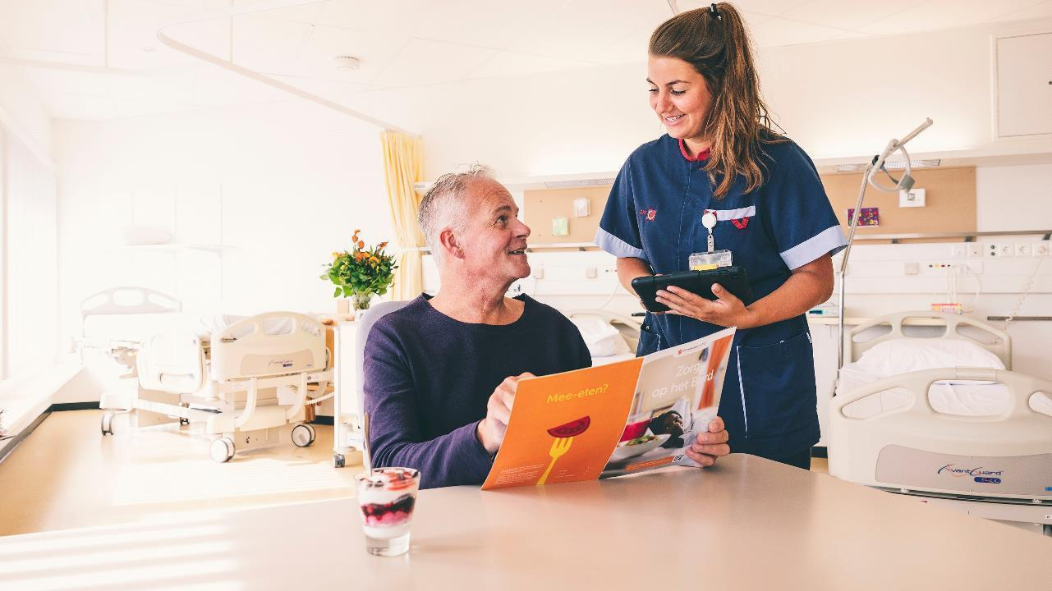


VUmc
Huidige situatie
Zes eetmomenten
per dag
Eiwitrijke gerechten
Energierijke producten
Centrale rol VA
Adviseren
Bestellen
Bereiden
Serveren
Meer regie bij de patiënt
Zelf de maaltijd samenstellen
Keuze in portiegrootte
iPads
De VA registreert de menukeuze
De VA registreert eventueel de eiwitinname
Avondeten
2 menu’s, foodbank, 2 salades
8 daagse cyclus
Eetmoment dicht Flexibiliteit door
op bestelmoment korte bereidingstijd
Notes:
3 menu’s: traditioneel, internationaal, vegetarisch

Slide 13


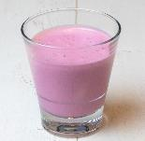
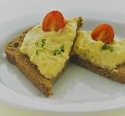
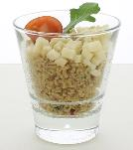
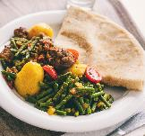
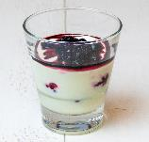
Menu en assortiment smaak - voldoende eiwit en energie – variatie
Ontbijt
Tussendoortje
Lunch
Tussendoortje
Warme maaltijd
Dessert
08.00 – 09.00u
BBW
- Pap
Gekookt ei
Flensje
10.30 – 11.00u
BBW
- Diverse
eiwit rijke tussendoortjes
12.00 – 13.15u
BBW
- Lunchgerecht
15:00 – 16:00u
BBW
- Hartige snack
17.00 – 18.30u
Avondeten
- drankje
18:45 – 19:30u
BBW
Dessert
Notes:
Uitleg geven over menu opbouw / motivatie
Per ronde ligt de nadruk op een
Uitschrijven – trainingsmateriaal, hoe leg ik het de patiënt uit?
Assortiment:
Naar de BBW
- nieuw in assortiment, rozijnenbrood, flensje, eierkoek
- Beleg in grootverpakking – met tang uit verpakking – allergenen uit nieuwe verpakking
- Uit het assortiment:
- smaakmakers
Benodigdheden: menukaart + assortiment boekje

